Slide 1
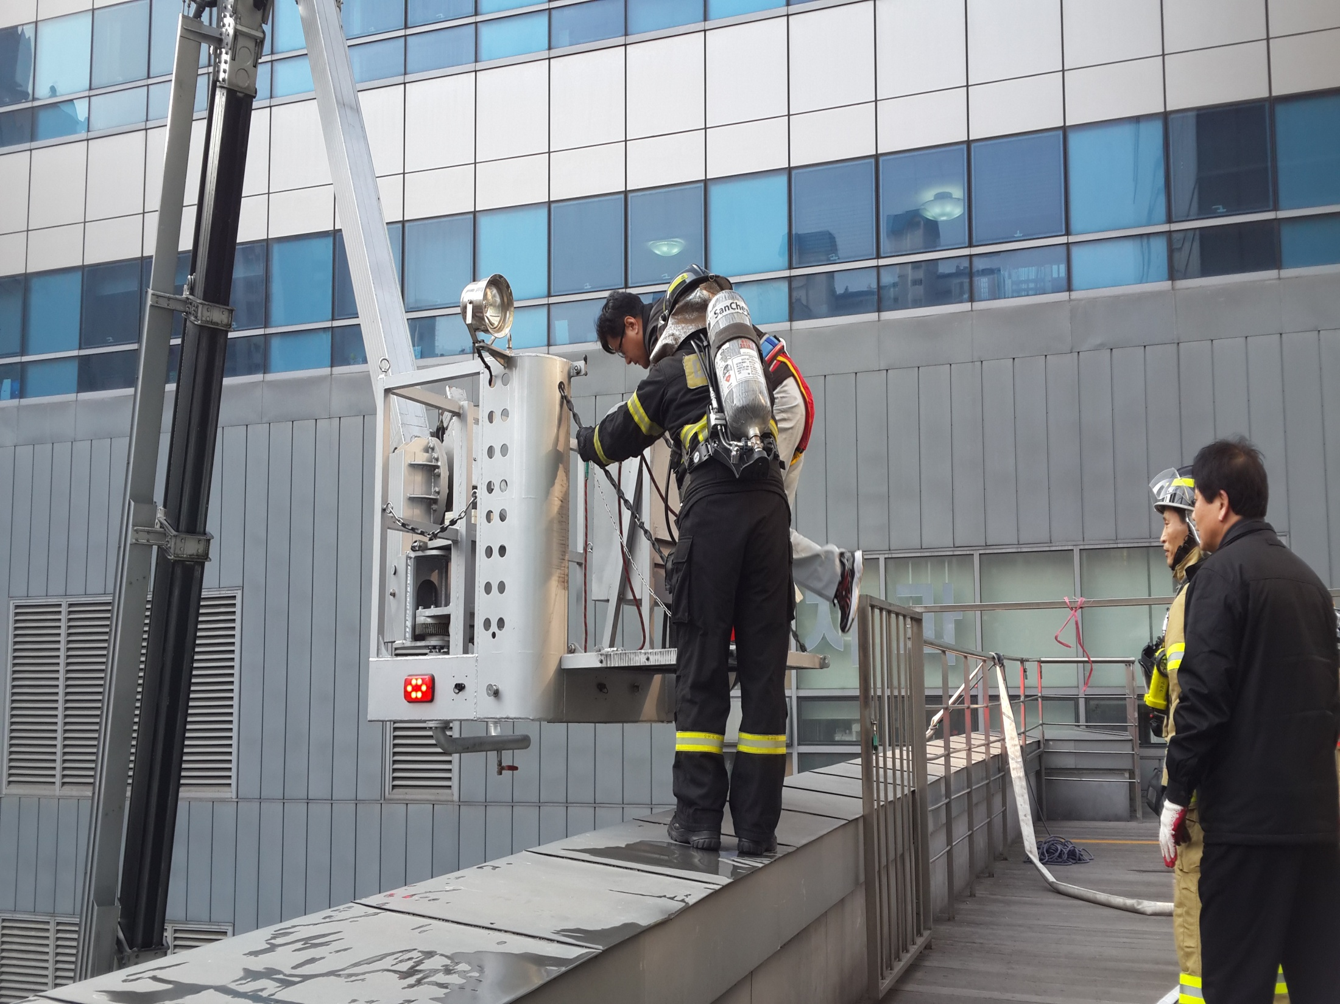


선선한 119
鮮한 마음으로, 화재, 구조, 구급의 先조치
민원처리도 诜 하게, 항상 시민에게 宣하는
언제 어디서든 안전의 약속 119!

Slide 2
청렴으로 부패차단
깨끗해진 공직사회

